Slide 1
LE NOUVEAU SCANNER INTRAORAL D’ORMCO

Slide 2
Compact et léger: facilement transportable
Image haute résolution
Acquisition rapide: 4 mn par arcade
Interface intuitive et workflow simple
Développé en collaboration avec le MIT (USA)
Les fichiers d’empreintes numériques (format .stl
universel) sont compatibles avec Insignia,
Clearguide ainsi qu’avec tous les logiciels
supportant ce type de fichiers.

Slide 3
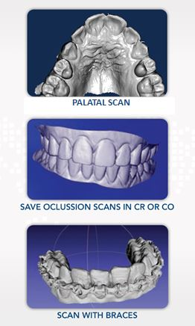
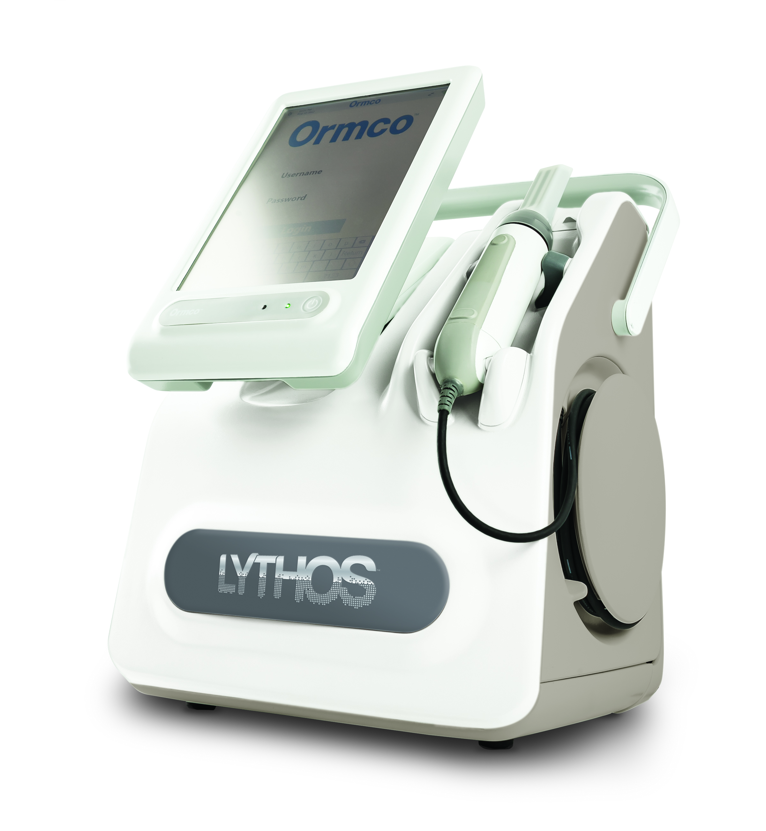
Agrée FDA
Imagerie tridimensionnelle (3D).
Conçu pour être inséré dans la cavité orale du patient
Résultat complet: topographie des dents, de la gencive et du palais.
Marquage CE prévu pour l’été 2013

Slide 4
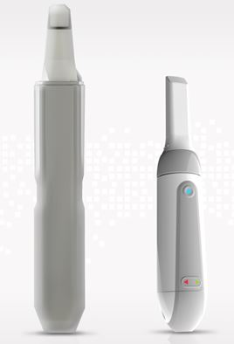
Sonde concurrente
Sonde LYTHOS
1 Sonde ergonomique qui apporte plus de confort pour le patient et le staff

Slide 5
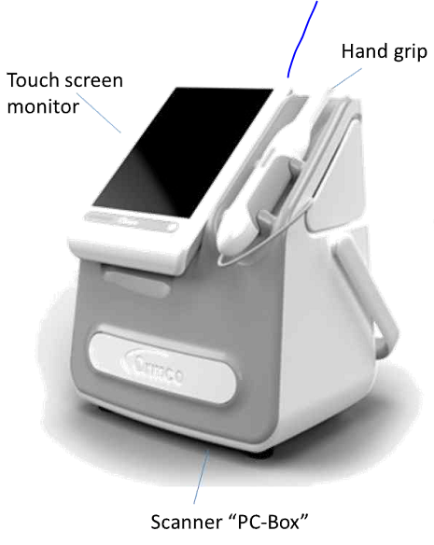
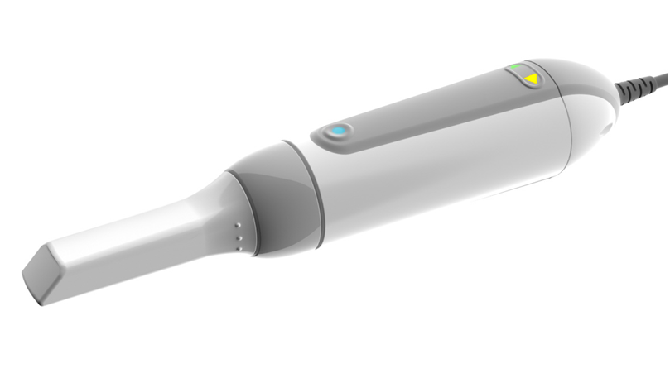
L’ appareil est constitué d’une sonde reliée à un PC . Cet ordinateur est abrité par une unité dotée d’un socle. L’ordinateur intègre un logiciel permettant l’acquisition, le traitement et le stockage des données.
Les informations démographiques (Nom, Prénom, DDN) concernant le patient sont saisis sur ce logiciel à partir du moniteur muni d’un écran tactile.
SONDE

Slide 6
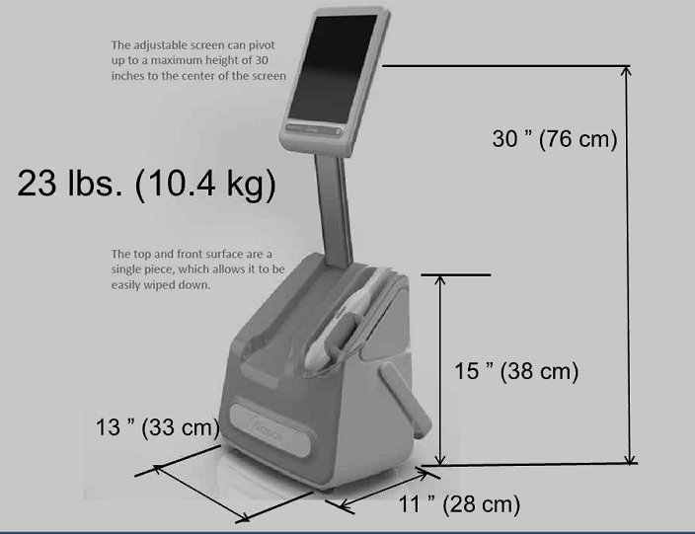
Caractéristiques physiques

